Slide 1
周报-pattern pruning
宋玉红
2020.03.28

Slide 2
任务
使用3*3的kernel的进行pattern测试
设定好3*3的kernel
使用MNIST数据集
使用LeNet模型
使用‘12346’，‘13789’pattern

Slide 3
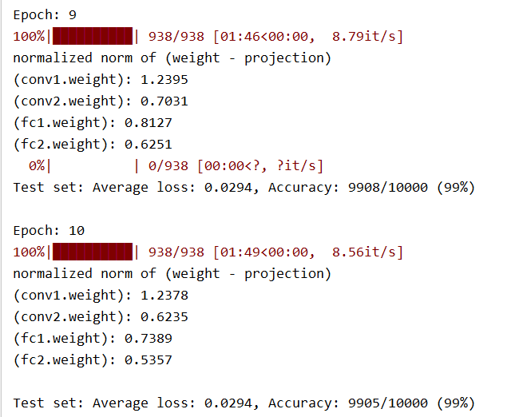
对比有无预训练

Slide 4
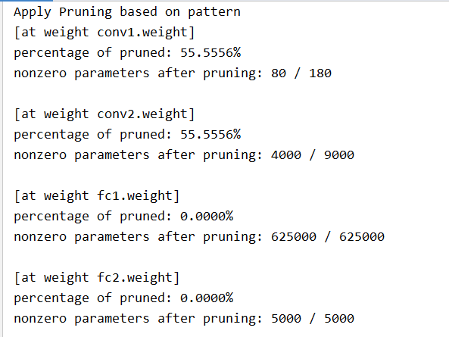
对比有无预训练

Slide 5
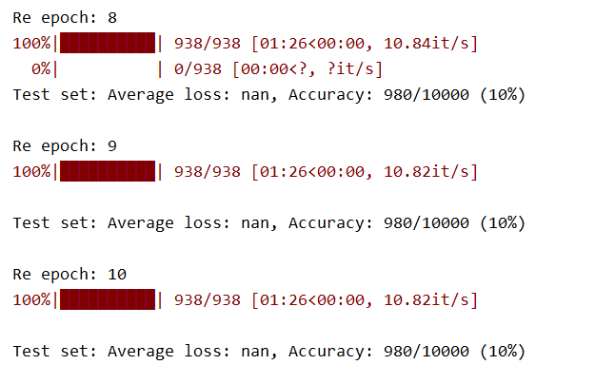
对比有无预训练

Slide 6
任务一
下一步任务
寻找pattern准确率低的原因
强化学习
学习强化学习代码
尝试进行代码整合

